Slide 1

辅助存储设备
常用多媒体板卡
1
2
3
4
5
系统概述
虚拟现实交互设备
常用I/O设备

Slide 2
辅助存储设备
常用多媒体板卡
1
2
3
4
5
虚拟现实交互设备
系统概述
常用I/O设备
2.1.1 系统组成
2.1.2 性能指标

Slide 3
2.1 MPC系统概述
2.1.1 MPC系统组成
多媒体个人计算机MPC
MPC
Multimedia
Personal
Computer
系
统
组
成
硬件系统
MPC
软件系统

Slide 4
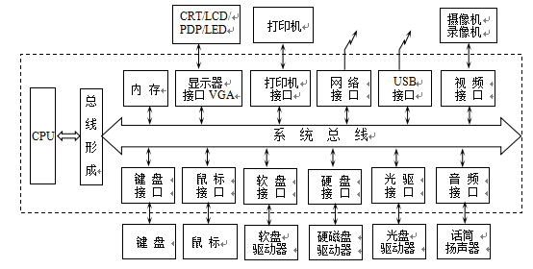
2.1 MPC系统概述
2.1.1 MPC系统组成
硬件系统

Slide 5
2.1 MPC系统概述
2.1.1 MPC系统组成
应用软件
多媒体应用系统
多媒体创作工具和开发环境
软件系统
媒体素材制作软件及多媒体库函数
系统软件
多媒体操作系统
驱动器接口程序
多媒体驱动软件

Slide 6






2.1 MPC系统概述
2.1.2 MPC性能指标
软件资源丰富
数据处理能力
性能
指标
存储能力及数据传输速度
显示质量高
输出种类多、质量高
输入手段丰富

Slide 7
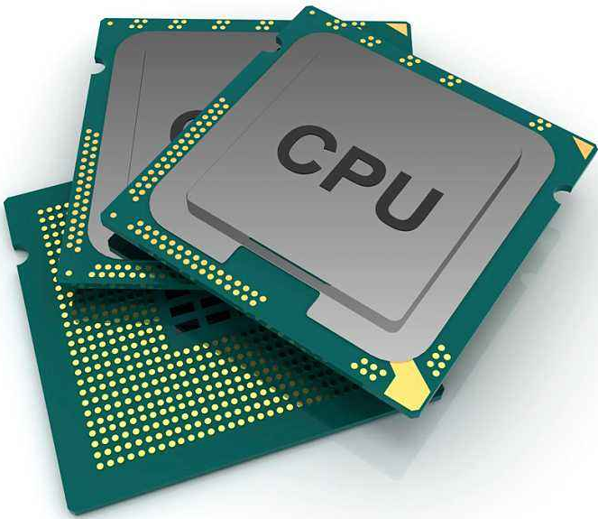
2.1 MPC系统概述
2.1.2 MPC性能指标
数据处理能力
关键部件：
CPU
系统总线
内存
主板

Slide 8
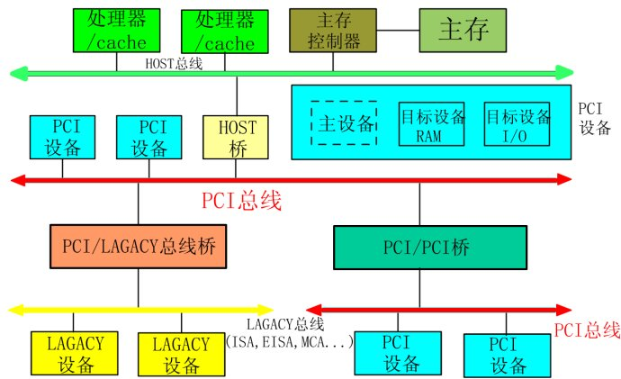
2.1 MPC系统概述
2.1.2 MPC性能指标
数据处理能力
关键部件：
CPU
系统总线
内存
主板

Slide 9
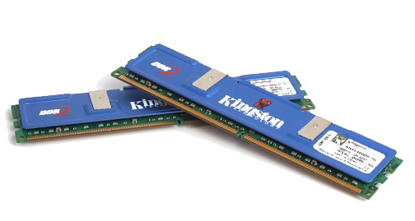
2.1 MPC系统概述
2.1.2 MPC性能指标
数据处理能力
关键部件：
CPU
系统总线
内存
主板

Slide 10
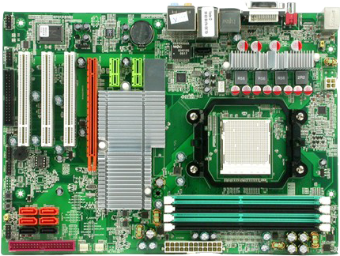
2.1 MPC系统概述
2.1.2 MPC性能指标
数据处理能力
关键部件：
CPU
系统总线
内存
主板

Slide 11
2.1 MPC系统概述
2.1.2 MPC性能指标
存储能力及数据传输速度
主轴转速
平均寻道时间
数据传输率
缓存
接口方式

Slide 12
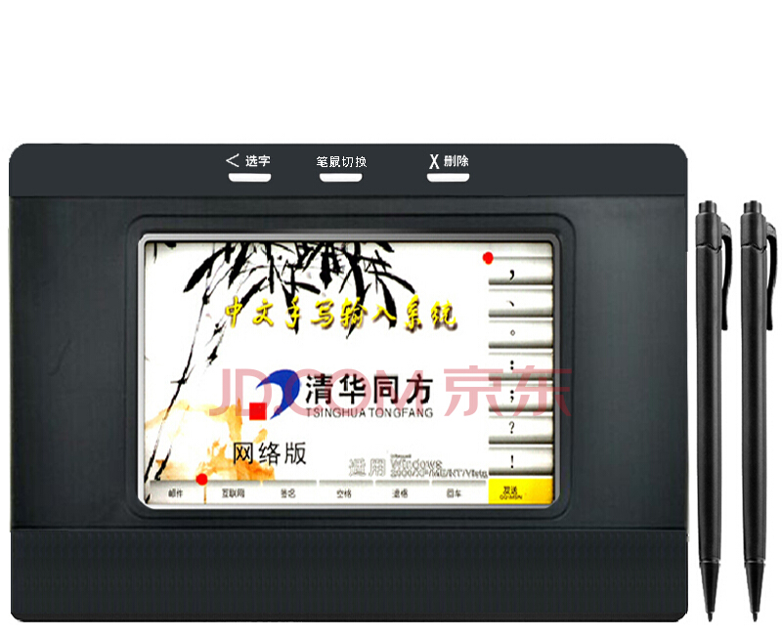
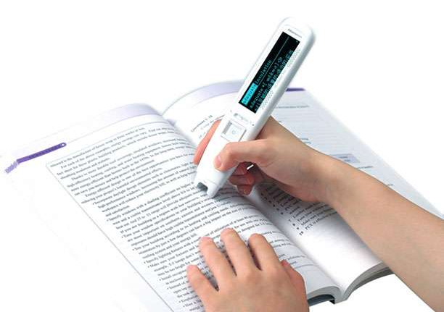
2.1 MPC系统概述
2.1.2 MPC性能指标
输入手段丰富
扫描输入
手写输入

Slide 13
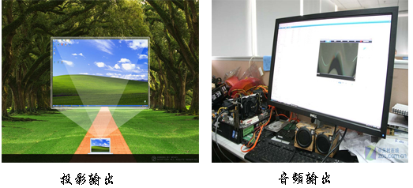
2.1 MPC系统概述
2.1.2 MPC性能指标
输出种类多、质量高

Slide 14
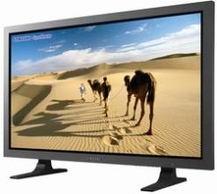
2.1 MPC系统概述
2.1.2 MPC性能指标
显示质量高

Slide 15
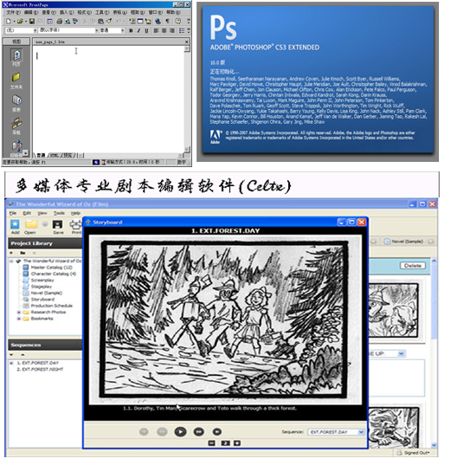
2.1 MPC系统概述
2.1.2 MPC性能指标
软件资源丰富

Slide 16
2.2.1 音频卡
2.2.2 视频卡
2.2.3 显示卡
辅助存储设备
常用多媒体板卡
1
2
3
4
5
系统概述
虚拟现实交互设备
常用I/O设备

Slide 17
2.2 MPC常用多媒体板卡
2.2.1 音频卡
音频卡简介
1984年
第一块声卡问世
20世纪80年代后期
Soud Board系列声卡问世
2001年
总线接口PCI Express问世

Slide 18
2.2 MPC常用多媒体板卡
2.2.1 音频卡
 录制与播放
 编辑与合成处理
 MIDI接口、光盘驱动器接口和游戏杆端口
 实时、动态地处理数字化声音信号
 D/A转换
声卡的主要功能

Slide 19
2.2 MPC常用多媒体板卡
2.2.1 音频卡
根据数据转换的位数，分为：8位、16位、32位等。
单声道
双声道
四声道环绕
5.1声道
7.1声道等
根据处理声音通道的数目，分为
扩展卡型声卡
板载声卡
根据是否为单独一块扩展卡，分为
声卡的分类
Notes:
5.1声道是指中央声道，前置左、右声道，后置左、右环绕声道，及所谓的0.1声道重低音声道。一套系统总共可连接6个喇叭。5.1声道已广泛运用于各类传统影院和家庭影院中，一些比较知名的声音录制压缩格式，譬如杜比AC-3（Dolby Digital）、DTS等都是以5.1声音系统为技术蓝本的，其中“0.1”声道，则是一个专门设计的超低音声道，这一声道可以产生频响范围20～120Hz的超低音。
7.1环绕其实是虚拟的，实际上只有5个音区（左前方环绕、右前方环绕、中置环绕、左后方环绕、右后方环绕）。剩余2个音区（左环绕、右环绕）是从主音区分配来的。

Slide 20
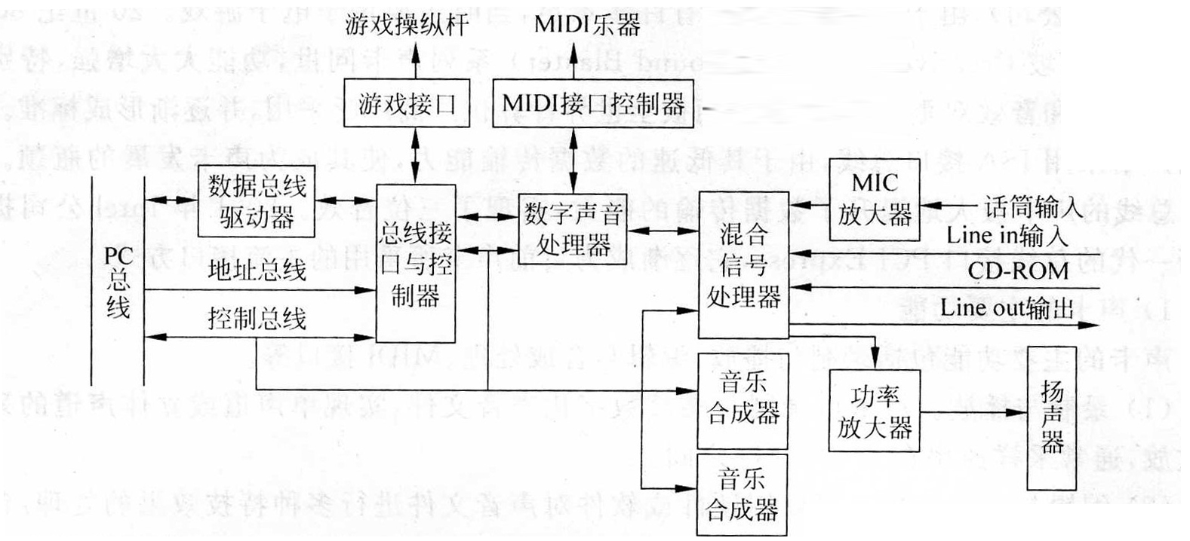
2.2 MPC常用多媒体板卡
2.2.1 音频卡
声卡工作原理
声卡工作原理图

Slide 21
2.2 MPC常用多媒体板卡
2.2.1 音频卡
 数据转换位数
 采样频率
 声道数
 内置混音芯片、数字信号处理器
 MIDI接口
 兼容性
声卡性能指标

Slide 22
2.2 MPC常用多媒体板卡
2.2.2 视频卡
基本特性
视频输入特性
图像与视频混合特性
图像采集特性
画面处理特性

Slide 23
2.2 MPC常用多媒体板卡
2.2.2 视频卡
数字采集卡
模拟采集卡
按照视频信号源的编码方式
类型及其功能
外置采集卡
内置式板卡
按照安装连接方式
软压卡
硬压卡
按照视频压缩方式

Slide 24
2.2 MPC常用多媒体板卡
2.2.2 视频卡
1394采集卡
USB采集卡
HDMI采集卡
VGA视频采集卡
PCI视频卡
PCI-E视频采集卡等
按照视频信号输入输出接口
类型及其功能
广播级视频采集卡
专业级视频采集卡
民用级视频采集卡
按照其用途
Notes:
IEEE1394接口也称Firewire火线接口，是苹果公司开发的串行标准。同USB一样，IEEE1394也支持外设热插拔，可为外设提供电源，省去了外设自带的电源，能连接多个不同设备，支持同步数据传输。由于它支持即插即用，就像USB一样，易用，减少用户的支持需求。

Slide 25
2.2 MPC常用多媒体板卡
2.2.2 视频卡
电视卡
图像采集卡
DV采集卡
电脑视频卡
监控采集卡
多屏卡
流媒体采集卡
分量采集卡
高清采集卡
笔记本采集卡
DVR卡
VCD卡
视频转换卡
非线性编辑卡等
类型及其功能
按照其性能作用

Slide 26
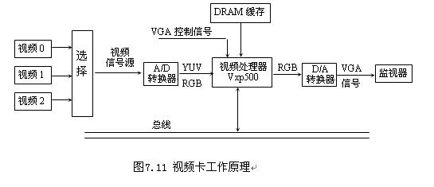
2.2 MPC常用多媒体板卡
2.2.2 视频卡
视频工作原理
视频采集卡原理结构

Slide 27
2.2 MPC常用多媒体板卡
2.2.3 显示卡
显示卡的主要作用：
是执行图形函数，对图形函数进行加速和控制计算机的图形输出。
作用和组成
工作原理
显示模式与接口
显示卡组成：
ROM（BIOS）芯片
RAM显存芯片显存
控制电路芯片集
信号输出端
分 类
GPU

Slide 28
2.2 MPC常用多媒体板卡
2.2.3 显示卡
图
形
加
速
器
芯
片
写
显示
存储器
数模
转换器
输
出
接
作用和组成
R
G
B
读
工作原理
显示
控制器
显示模式与接口
BIOS
ROM
分 类
总 线
GPU

Slide 29
2.2 MPC常用多媒体板卡
2.2.3 显示卡
作用和组成
VL模式
PCI模式
AGP模式
PCI-E模式
工作原理
显示卡可分为：
显示模式与接口
分 类
GPU

Slide 30
2.2 MPC常用多媒体板卡
2.2.3 显示卡
作用和组成
一般显示卡
图形加速卡
3D图形卡
显示/TV集成卡
显示/视频输出集成卡
工作原理
显示卡的分类：
显示模式与接口
分 类
GPU

Slide 31
2.2 MPC常用多媒体板卡
2.2.3 显示卡
作用和组成
GPU
是将三维图形和特效处理功能集中在显示芯片内，也即所谓的“硬件加速”，使得CPU数据处理和图像显示数据处理分开，让显卡减少了对CPU的依赖，有效地提高了图形的处理速度。
工作原理
显示模式与接口
分 类
GPU

Slide 32
辅助存储设备
常用多媒体板卡
1
2
3
4
5
系统概述
虚拟现实交互设备
常用I/O设备
2.3.1 输入设备
2.3.2 输出设备
2.3.3 常用接口与应用

Slide 33
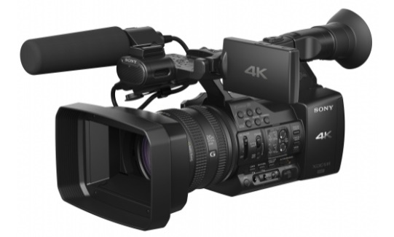
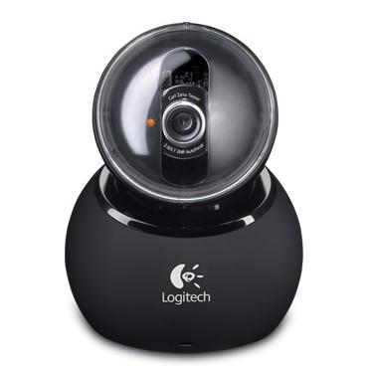
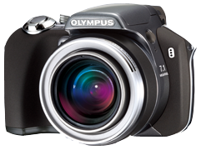
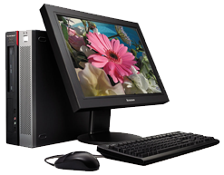
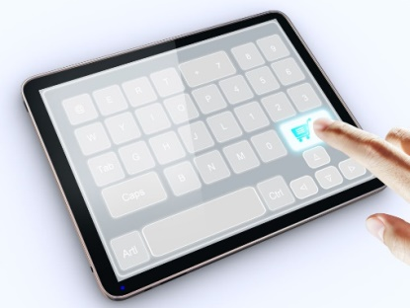
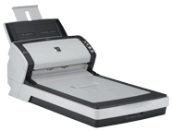
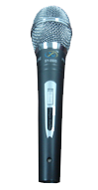
2.3 MPC常用I/O设备
2.3.1 MPC 输入设备
数字摄像机
数字摄像头
数码相机
触摸屏
图像扫描仪
麦克风

Slide 34
2.3 MPC常用I/O设备
2.3.1 MPC 输入设备
是一种可将静态图像输入到计算机的图像采集设备，由上盖、原稿台、光学成像部分、光电转换部分、机械传动部分以及电子逻辑部件组成。
图像扫描仪
主要性能指标：
（1）扫描分辨率
（2）扫描灰度和色彩精度
（3）扫描速度及幅面
（4）内置图像处理能力
（5）缓存

Slide 35
2.3 MPC常用I/O设备
2.3.1 MPC 输入设备
数码相机
是用数字成像技术在存储器中储存图像数据，所以数码相机又叫无胶片照相机。
性能指标：
（1）CCD/CMOS像素数量 （6）存储卡类型和容量
（2）CCD/CMOS尺寸 （7）数据记录类型
（3）光学镜头的规格和性能 （8）数据输出方式
（4）内部结构及取景方式
（5）照片分辨率和拍摄数量

Slide 36

2.3 MPC常用I/O设备
2.3.1 MPC 输入设备
数字摄像机
即通常所说的DV，它的图像处理及信号的记录全部使用数字信号记在录磁带上。
分类：
广播级
专业级
民用级
磁带式
光盘式
硬盘式
存储卡式
使用用途
存储方式
CCD
CMOS
感光器件

Slide 37
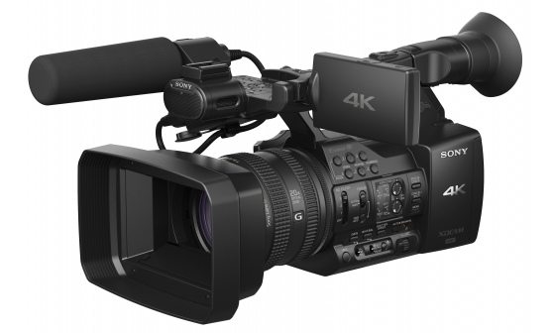
2.3 MPC常用I/O设备
2.3.1 MPC 输入设备
数字摄像机
性能指标：
（1）摄像机灵敏度
（2）水平分解力
（3）信噪比
（4）CCD的规格、尺寸以及数量
（5）镜头、数/模转换比特数、压缩比和最低照度等

Slide 38
2.3 MPC常用I/O设备
2.3.1 MPC 输入设备
数字摄像头
它不能提供存储功能，而是通过USB接口与计算机相连，直接将影像资料传入计算机，经常用在网络视频、拍摄图像以及实时监控等方面。

Slide 39
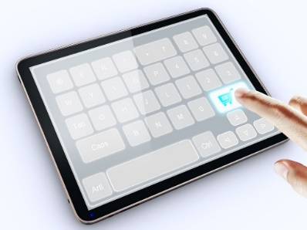
2.3 MPC常用I/O设备
2.3.1 MPC 输入设备
是指点式输入设备。触摸屏作为一种新型电脑输入设备，是目前最简单、方便、自然的一种人机交互方式。
触摸屏
分类：
（1）红外线触摸屏 （4）表面声波触摸屏
（2）电容触摸屏 （5）矢量压力触摸屏
（3）电阻触摸屏

Slide 40

2.3 MPC常用I/O设备
2.3.1 MPC 输入设备
触摸屏
性能指标：
（1）清晰度 （5）感应力度
（2）分辨率 （6）定位精度
（3）色彩失真 （7）抗干扰性
（4）反应速度

Slide 41
2.3 MPC常用I/O设备
2.3.1 MPC 输入设备
又名传声器或者话筒，是MPC的语音输入设备。一般声卡不带麦克风，要制作多媒体音响节目，需配备麦克风。
麦克风
性能指标：
（1）灵敏度
（2）频响特性
（3）指向性
（4）输出阻抗

Slide 42
2.3 MPC常用I/O设备
2.3.1 MPC 输入设备
麦克风
分类：
按换能原理为：电动式、电容式、压电式、电磁式、碳粒式、半导体式
按声场作用力分为：压强式、压差式、组合式、线列式
按电信号的传输方式分为：有线、无线
按用途分为：测量话筒、人声话筒、乐器话筒、录音话筒
按指向性分为：心型、锐心型、超心型、双向型、无指向型

Slide 43
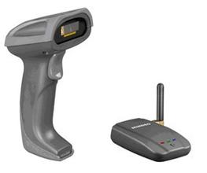
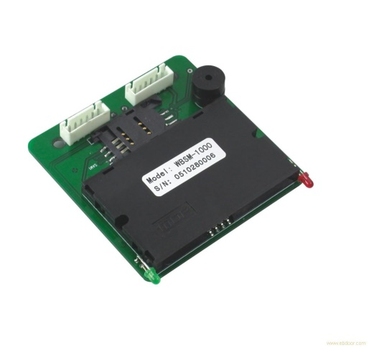
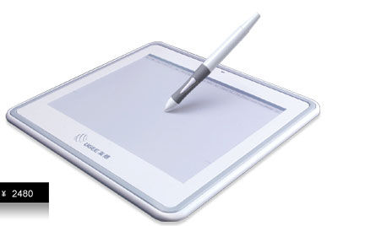
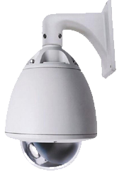
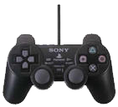
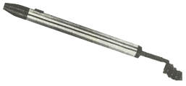
2.3 MPC常用I/O设备
2.3.1 MPC 输入设备
其他设备
光学识别系统
IC卡设备
中文联机手写输入板
跟踪球
光笔
游戏操作杆

Slide 44
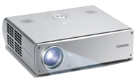
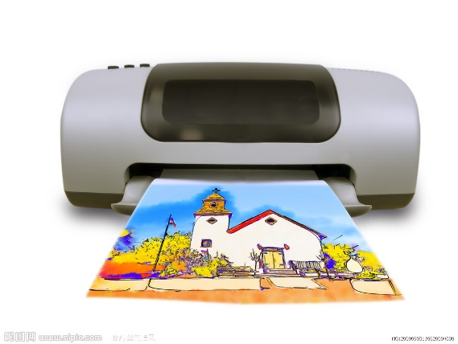
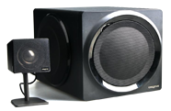
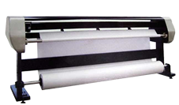
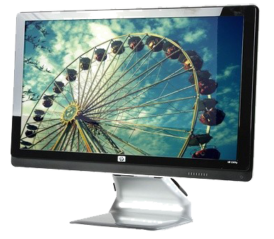
2.3 MPC常用I/O设备
2.3.2 MPC 输出设备
彩色投影仪
音箱
打印输出设备
绘图输出
显示输出

Slide 45
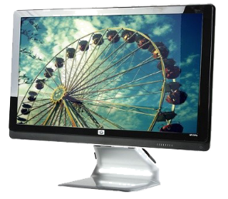
2.3 MPC常用I/O设备
2.3.2 MPC 输出设备
显示输出
CRT显示器
液晶显示器
等离子体显示器
LED显示器
视网膜显示屏
3D显示器

Slide 46
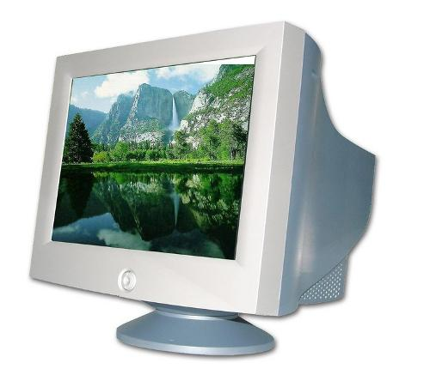
2.3 MPC常用I/O设备
2.3.2 MPC 输出设备
显示输出
简介：
CRT即阴极射线管，俗称“显像管”。
性能指标：
（1）屏幕的类型和尺寸 （5）显示分辨率
（2）点距 （6）颜色数量
（3）扫描频率
（4）带宽
CRT显示器
液晶显示器
等离子体显示器
LED显示器
视网膜显示屏
3D显示器

Slide 47
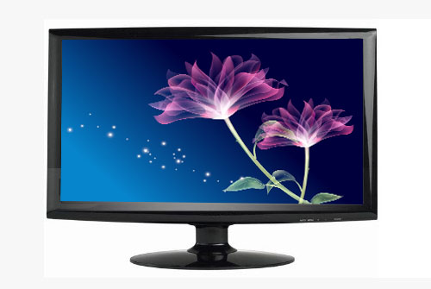
2.3 MPC常用I/O设备
2.3.2 MPC 输出设备
显示输出
简介：
即：LCD，是一种低电压、低功耗的液晶器件，液晶显示器就是一种利用光调制的受光型液晶作为显示器件。
CRT显示器
液晶显示器
等离子体显示器
LED显示器
视网膜显示屏
3D显示器

Slide 48
2.3 MPC常用I/O设备
2.3.2 MPC 输出设备
显示输出
简介：
等离子体显示器即：PDP，也称电浆显示器，其最大特点是厚度极薄、占用极小空间、分辨率高。
CRT显示器
液晶显示器
等离子体显示器
LED显示器
视网膜显示屏
3D显示器

Slide 49
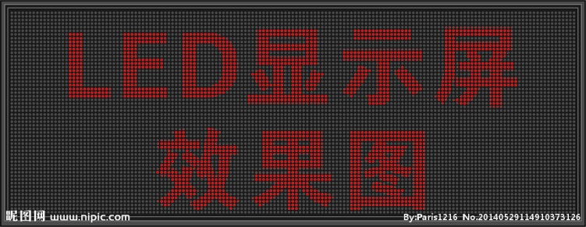
2.3 MPC常用I/O设备
2.3.2 MPC 输出设备
显示输出
简介：
全称LED背光源液晶显示器，是一种通过控制半导体发光二极管的显示方式，LED显示器正逐步发展成为显示器的主流。
CRT显示器
液晶显示器
等离子体显示器
LED显示器
视网膜显示屏
3D显示器

Slide 50
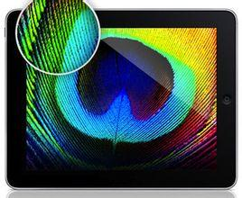
2.3 MPC常用I/O设备
2.3.2 MPC 输出设备
显示输出
简介：
视网膜屏幕（retina）是分辨率超过人眼识别极限的高分辨率屏幕，由苹果公司在2010年iPhone 4发布会上首次推出。
CRT显示器
液晶显示器
等离子体显示器
LED显示器
视网膜显示屏
3D显示器

Slide 51
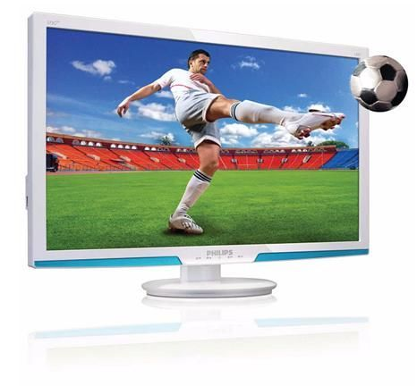
2.3 MPC常用I/O设备
2.3.2 MPC 输出设备
显示输出
简介：
3D显示器是一种可以显示三维立体影像的设备。该种设备主要包括需佩戴立体眼镜和不需佩戴立体眼镜两大立体显示技术体系。
CRT显示器
液晶显示器
等离子体显示器
LED显示器
视网膜显示屏
3D显示器

Slide 52

2.3 MPC常用I/O设备
2.3.2 MPC 输出设备
打印输出设备
彩色激光打印机
彩色喷墨打印机
彩色热升华打印机

Slide 53
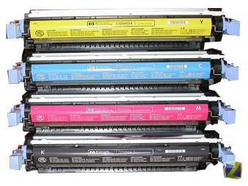
2.3 MPC常用I/O设备
2.3.2 MPC 输出设备
打印输出设备
简介：
彩色激光打印机主要由着色部件、光导带、打印控制器、激光发生器、传送鼓、走纸滚筒及高温固化装置组成。
彩色激光打印机
彩色喷墨打印机
彩色热升华打印机

Slide 54
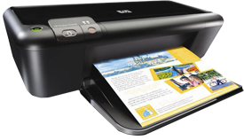
2.3 MPC常用I/O设备
2.3.2 MPC 输出设备
简介：
彩色喷墨打印机的打印质量受到墨水质量、打印纸类型及驱动程序中提供的打印模式选择的影响，也与打印机本身的性能指标参数密不可分。
打印输出设备
彩色激光打印机
彩色喷墨打印机
彩色热升华打印机

Slide 55
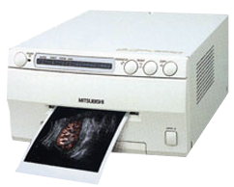
2.3 MPC常用I/O设备
2.3.2 MPC 输出设备
打印输出设备
简介：
彩色热升华打印机是一种专业高档打印机，输出图像色调连续、有透明感，质量和照片一致，使用固态颜料，采用YMC（黄、品红、青）三种颜料。
彩色激光打印机
彩色喷墨打印机
彩色热升华打印机

Slide 56
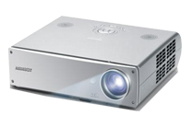

2.3 MPC常用I/O设备
2.3.2 MPC 输出设备
简介：
彩色投影机简称投影仪，是一种数字化输出设备，主要用于大屏幕显示输出，所以使用时配有大尺寸幕布。
彩色投影仪

Slide 57
2.3 MPC常用I/O设备
2.3.2 MPC 输出设备
简介：
也称扬声器，其性能指标主要有：
（1）阻抗 （4）失真度
（2）频率特性 （5）指向性
（3）灵敏度 （6）功率
音响

Slide 58
2.3 MPC常用I/O设备
2.3.2 MPC 输出设备
简介：
绘图仪是一种用于图形硬拷贝的输出设备，也是计算机辅助设计的主要输出设备。绘图仪有平板式和滚筒式两种。
绘图仪

Slide 59
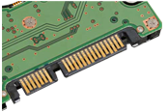
2.3 MPC常用I/O设备
2.3.3 常用接口与应用
串 口
并 口
PS/2接口
串口全称串行接口，也称串行通信接口，按电气标准及协议来分，包括RS-232-C、RS-422、RS485、USB等。
现在的MPC一般有两个串行口：COM1和COM2，
通信距离较近时（小于12米），可以用电缆线直接连接标准RS232端口（RS422，RS485较远），若距离较远，需附加调制解调器。
IEEE 1394接口
RJ45 接口
USB 接口

Slide 60
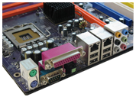
2.3 MPC常用I/O设备
2.3.3 常用接口与应用
串 口
并 口
PS/2接口
IEEE 1394接口
并口全称并行接口，采用25针D形接头。
并口通常用来接入老式的针式打印机和喷墨打印机等。
RJ45 接口
USB 接口

Slide 61
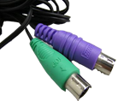
2.3 MPC常用I/O设备
2.3.3 常用接口与应用
串 口
并 口
PS/2接口
IEEE 1394接口
PS/2接口用来连接PS/2鼠标和PS/2键盘，绿色接口接入鼠标，蓝色接口则接入键盘。
RJ45 接口
USB 接口

Slide 62
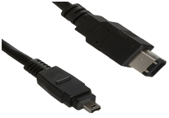
2.3 MPC常用I/O设备
2.3.3 常用接口与应用
串 口
并 口
PS/2接口
IEEE 1394接口
IEEE 1394接口是一个串行接口，有6针和4针两种类型。6角形的接口为6针，小型四角形接口则为4针。
RJ45 接口
USB 接口

Slide 63
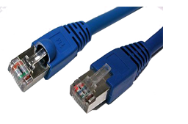
2.3 MPC常用I/O设备
2.3.3 常用接口与应用
串 口
并 口
PS/2接口
RJ45接口通常用于数据传输，最常见的应用是作为网卡、交换机、路由器等的接口。
IEEE 1394接口
RJ45 接口
USB 接口

Slide 64
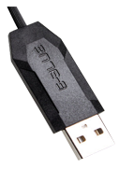
2.3 MPC常用I/O设备
2.3.3 常用接口与应用
串 口
并 口
PS/2接口
USB即通用串行总线，是众多计算机公司为简化MPC与I/O设备之间的互联而研发的一种标准化连接接口，不仅支持多种MPC与I/O设备连接，还支持实现数字多媒体集成。
IEEE 1394接口
RJ45 接口
USB 接口

Slide 65
2.4.1 磁性辅助存储器
2.4.2 光存储
2.4.3 半导体存储器
2.4.4 新型存储模及存储介质
辅助存储设备
常用多媒体板卡
1
2
3
4
5
系统概述
虚拟现实交互设备
常用I/O设备

Slide 66
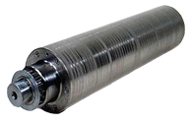
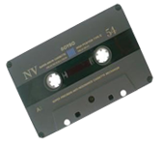

2.4 MPC辅助存储器
磁鼓 是利用铝鼓筒表面涂覆的磁性材料来存储数据的。鼓筒旋转速度很高，因此存取速度快。
2.4.1 磁性辅助存储器
磁带是所有存储媒体中单位存储信息成本最低、容量最大、标准化程度最高的常用存储介质之一。它互换性好、易于保存。
磁盘存取时间短，存储容量大，是辅助存储器中的主要存储设备。

Slide 67
2.4 MPC辅助存储器
2.4.2 光存储
光存储是指采用激光技术在盘片上存储数据的系列技术、设备和产品的总称，如光盘（optical disc）、激光驱动器、相关算法和软件等。
在光存储技术中，是利用光盘上的凹坑或变性来保存数据，用带激光头的光驱来读写数据。
构成及读写原理
分 类
光 驱
磁 光 盘

Slide 68

2.4 MPC辅助存储器
2.4.2 光存储
构成及读写原理
保护层
分 类
铝反射层
刻槽
聚碳酸酯衬层
光 驱
磁 光 盘
光盘的组成
光道结构
数据的表示和读写

Slide 69

2.4 MPC辅助存储器
2.4.2 光存储
构成及读写原理
分 类
a 磁盘的同心环磁道
b 光盘的螺旋线光道
光 驱
磁 光 盘
光盘的组成
光道结构
数据的表示和读写

Slide 70

2.4 MPC辅助存储器
2.4.2 光存储
构成及读写原理
分 类
光 驱
磁 光 盘
光盘的组成
光道结构
数据的表示和读写

Slide 71
2.4 MPC辅助存储器
2.4.2 光存储
CD-Audio
CD-Video
CD-ROM
DVD-Audio
DVD- Video
DVD-ROM
构成及读写原理
只读型光盘
分 类
CD-R
CD-RW
DVD-R
DVD＋R
光 驱
可记录型光盘
磁 光 盘

Slide 72
2.4 MPC辅助存储器
2.4.2 光存储
CD-ROM驱动器
DVD光驱
康宝
刻录机
构成及读写原理
光驱可分为
分 类
（1）数据传输率
（2）平均访问时间
（3）缓冲区的大小
（4）接口方式
光 驱
性能指标：
磁 光 盘

Slide 73
2.4 MPC辅助存储器
2.4.2 光存储
构成及读写原理
磁光盘又叫MO光盘（magneto-optical disc）。
磁光盘从80年代初开始研制，1989年投入使用，是传统的磁盘技术与现代的光学技术结合的产物，具有体积小、携带方便、容量大等优点。
分 类
光 驱
磁 光 盘

Slide 74








2.4 MPC辅助存储器
2.4.3 半导体存储
微硬盘
优盘
随机存储 RAM
半导体存储器
MS 卡
CF 卡
Micro SDHC 卡
MMC 卡
SD 卡

Slide 75

2.4 MPC辅助存储器
2.4.3 半导体存储
RAM是随机存取记忆体的简称，是一种在电脑中用来暂时保存数据的元件。
CF卡最早是由美国SanDisk公司于1994年推出的
MMC卡是一种小巧大容量的快闪存储卡,广泛用于移动电话、数码相机、数码摄像机和MP3等多种数码产品上。

Slide 76


2.4 MPC辅助存储器
2.4.3 半导体存储
SD卡意为“安全数码”，是由松下电器、东芝和SanDisk联合推出的，1999年8月首次发布。
SDHC是专为高阶数码相机、数字录像机及高画质录像装置等需求超大存储空间的专业设备所设计的闪存卡。
MS卡，也称记忆棒，由SONY公司开发。

Slide 77


2.4 MPC辅助存储器
2.4.3 半导体存储
1998年，IBM使用CF II接标准将微硬盘（micro drive）推向市场
优盘即U盘，全称“USB闪存盘” 是一种无需物理驱动器的微型高容量移动存储产品，可通过USB接口与电脑连接，实现即插即用。

Slide 78
2.4 MPC辅助存储器
2.4.4 新型存储模式及存储介质
NAS和SAN存储模式
磁盘阵列柜
固态硬盘与纳米存储
IP存储
虚拟存储
云存储

Slide 79

2.4 MPC辅助存储器
2.4.4 新型存储模式及存储介质
NAS和SAN存储模式
NAS称为网络附加存储，主要用于局域网环境中多台计算机主机共享存储空间和为局域网中的计算机提供文件共享服务，因此又称为文件服务器。
磁盘阵列柜
固态硬盘与纳米存储
IP存储
SAN存储局域网，是一种将磁盘阵列或磁带库与相关服务器连接起来的高速专用光纤网。
虚拟存储
云存储

Slide 80

2.4 MPC辅助存储器
2.4.4 新型存储模式及存储介质
NAS和SAN存储模式
磁盘阵列
是由一个硬盘控制器来控制多个硬盘的相互连接，使多个硬盘的读写同步，减少错误，增加效率和可靠度的技术。
磁盘阵列柜
固态硬盘与纳米存储
IP存储
虚拟存储
云存储

Slide 81

2.4 MPC辅助存储器
2.4.4 新型存储模式及存储介质
固态硬盘
是指由控制单元和固态存储单元（DRAM或Flash芯片）组成的硬盘，有时也被称作电子硬盘或者固态电子盘。
NAS和SAN存储模式
磁盘阵列柜
固态硬盘与纳米存储
IP存储
虚拟存储
云存储
固态硬盘
纳米存储

Slide 82

2.4 MPC辅助存储器
2.4.4 新型存储模式及存储介质
NAS和SAN存储模式
磁盘阵列柜
固态硬盘与纳米存储
“纳米存储”
是一种新型的数据存储系统，它以纳米技术作为制造工艺，以有机分子为基础，具有替代目前广泛应用的半导体存储器件的趋势。
IP存储
虚拟存储
云存储
固态硬盘
纳米存储

Slide 83
2.4 MPC辅助存储器
2.4.4 新型存储模式及存储介质
NAS和SAN存储模式
通过Internet协议（IP）或以太网的数据存储称为IP存储。IP存储主要有存储隧道技术（Storage tunneling）和本地IP存储（Native IP-based storage）两种
磁盘阵列柜
固态硬盘与纳米存储
IP存储
虚拟存储
云存储

Slide 84
2.4 MPC辅助存储器
2.4.4 新型存储模式及存储介质
NAS和SAN存储模式
磁盘阵列柜
常见的虚拟存储有：
虚拟磁盘和块
虚拟文件系统
虚拟文件
固态硬盘与纳米存储
IP存储
虚拟存储
云存储

Slide 85
2.4 MPC辅助存储器
2.4.4 新型存储模式及存储介质
存储层
NAS和SAN存储模式
磁盘阵列柜
基础管理层
固态硬盘与纳米存储
云存储系统
IP存储
应用接口层
虚拟存储
访问层
云存储
云存储系统模型
云存储的发展现状

Slide 86
2.4 MPC辅助存储器
2.4.4 新型存储模式及存储介质
面对PB级的海量存储需求，传统的SAN或NAS在容量和性能的扩展上会存在瓶颈，云计算这种新型的服务模式必然要求存储架构保持极低的成本，从谷歌公司的实践来看，它们在现有的云计算环境中并没有采用SAN架构，而是使用了可扩展的分布式文件系统Google File System（GFS）。
NAS和SAN存储模式
磁盘阵列柜
固态硬盘与纳米存储
IP存储
虚拟存储
云存储
云存储系统模型
云存储的发展现状

Slide 87
辅助存储设备
常用多媒体板卡
1
2
3
4
5
虚拟现实交互设备
系统概述
常用I/O设备
2.5.1 虚拟现实交互领域
最新技术
2.5.2 虚拟现实交互设备
2.5.3 虚拟现实交互设备
最新发展

Slide 88
2.5 虚拟现实交互设备
2.5.1 虚拟现实交互领域最新技术
人机交互可以说是VR系统的核心。VR系统中人机交互的特点有：
（1）观察点是用户做观察的起点。
（2）导航是指用户改变观察点的能力。
（3）操作是指用户对其周围对象起作用的能力。
（4）临境是指用户身临其境的感觉，这在VR系统中越来越重要。
VR系统的基本特征有：
（1）构想性
（2）沉浸感
（3）交互性

Slide 89
2.5 虚拟现实交互设备
2.5.1 虚拟现实交互领域最新技术
虚拟现实交互的新技术主要包括以下六种：
（1）支持情感交互的情感计算。
（2）支持可穿戴交互的穿戴计算。
（3）支持人脑交互的脑计算。
（4）体感系统Kinect。
（5）远程触摸和操纵实物。
（6）下一代显示屏技术。

Slide 90


2.5 虚拟现实交互设备
2.5.1 虚拟现实交互领域最新技术
三维空间定位设备
三维鼠标
数据手套

Slide 91

2.5 虚拟现实交互设备
2.5.1 虚拟现实交互领域最新技术
三维显示设备
Milk VR

Slide 92

2.5 虚拟现实交互设备
2.5.1 虚拟现实交互领域最新技术
SpaceTop:3D互动桌面

Slide 93

2.5 虚拟现实交互设备
2.5.1 虚拟现实交互领域最新技术
IllumiRoom：外围投射的互动视觉体验

Slide 94

2.5 虚拟现实交互设备
2.5.1 虚拟现实交互领域最新技术
置换现实头盔

